Slide 1
页表项的增删改查
第12组
毕定钧 贾城昊 霍智童

Slide 2
CONTENTS
1、xv6 中虚拟地址与物理地址是如何映射的？
2、mappages()函数中PGROUNDDOWN()函数的作⽤是什么？为何需要调⽤该函数？
3、mappages()函数中panic()函数的作用是什么？有哪些可能导致 panic 的情况？
4、mappages()函数中 *pte = PA2PTE(pa) | perm | PTE_V 代码的含义是什么？
5、walk()函数的具体流程是什么？传入参数 int alloc 有何作用？
6、freewalk()函数的具体流程是什么？(pte & PTE_V) && (pte & (PTE_R|PTE_W|PTE_X)) == 0 判断的作用是什么？
7、Linux 中虚拟地址与物理地址是如何映射的？虚拟地址又是如何布局的？
8、Linux 的页表层次是怎样的？试以 64 位 X86 架构为例进行分析。

Slide 3
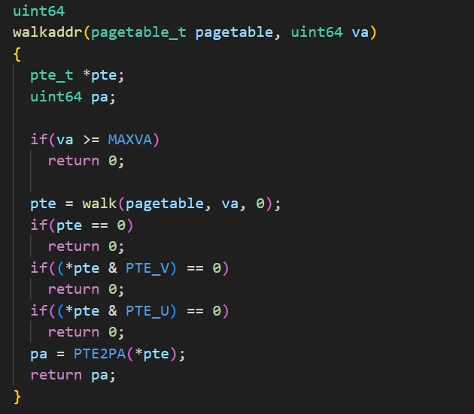
XV6 中虚拟地址与物理地址是如何映射的？
walkaddr():输入页表项的虚拟地址，返回其物理地址。其要求虚拟地址不能大于最大值，返回的物理地址不能是 0、必须有效且是用户可用的。
其中调用了 walk()，返回虚拟地址 va 对应的页表的地址 pte。首先需要先了解一下 XV6 中三级页表的结构。

Slide 4
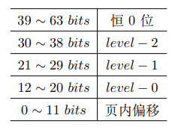
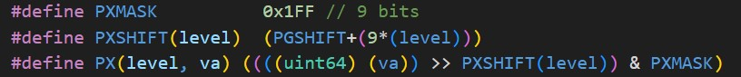
XV6 中虚拟地址与物理地址是如何映射的？
页表结构如下：
PX 用于将每一级页表的地址从 va 中分离出来，譬如 level−2（即第一级页表） 就将 va 右移 12(offset) + 9(bits) × 2(level) = 30 位，之后取后 9 位，即 va 的第 30 到 38 位。

Slide 5
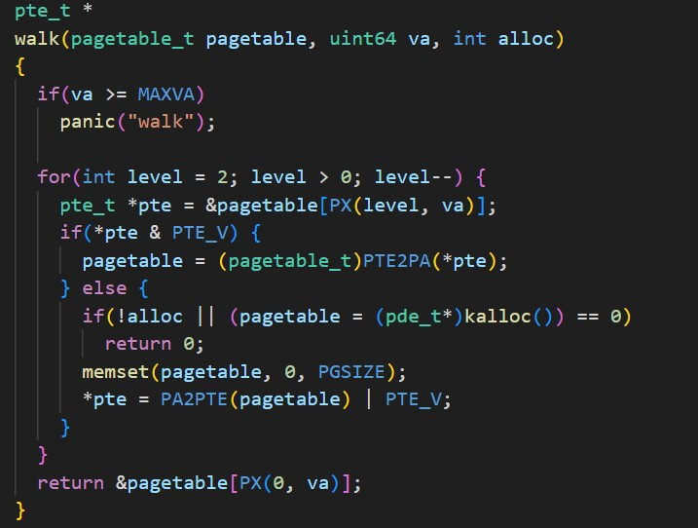
XV6 中虚拟地址与物理地址是如何映射的？
在 walk()中，就是从level−2（即第一级页表）开始，首先根据虚拟地址对于的偏移字段，得到第一级页表的页表项，查看它是否有效，如果有效则得到level−1（即第二级页表）的物理地址，然后重复上面的过程，得到level−0（即第三级页表）的物理地址，最后根据虚拟地址对应字段返回第三级页表的页表项。
如果说其中出现了 pte 无效，那么就要检查分配权限 alloc，如果 alloc 非0表示可以创建需要的页，就会分配的物理页创建页表项（此时如果分配物理页失败也会退出并返回0）。

Slide 6
XV6 中虚拟地址与物理地址是如何映射的？
从虚拟地址映射到物理地址的过程如下：
给定一个虚拟地址 va，先取它的第 30∼38 位，根据第一级页表找到第二级页表的物理地址，再取 va 的第 21∼29 位并根据第二级页表找到第三级页表的物理地址，然后取 va 第 12∼20 位，找到对应物理页物理地址，最后加上低12位的偏移得到对应的物理地址。

Slide 7
CONTENTS
1、xv6 中虚拟地址与物理地址是如何映射的？
2、mappages()函数中PGROUNDDOWN()函数的作⽤是什么？为何需要调⽤该函数？
3、mappages()函数中panic()函数的作用是什么？有哪些可能导致 panic 的情况？
4、mappages()函数中 *pte = PA2PTE(pa) | perm | PTE_V 代码的含义是什么？
5、walk()函数的具体流程是什么？传入参数 int alloc 有何作用？
6、freewalk()函数的具体流程是什么？(pte & PTE_V) && (pte & (PTE_R|PTE_W|PTE_X)) == 0 判断的作用是什么？
7、Linux 中虚拟地址与物理地址是如何映射的？虚拟地址又是如何布局的？
8、Linux 的页表层次是怎样的？试以 64 位 X86 架构为例进行分析。

Slide 8
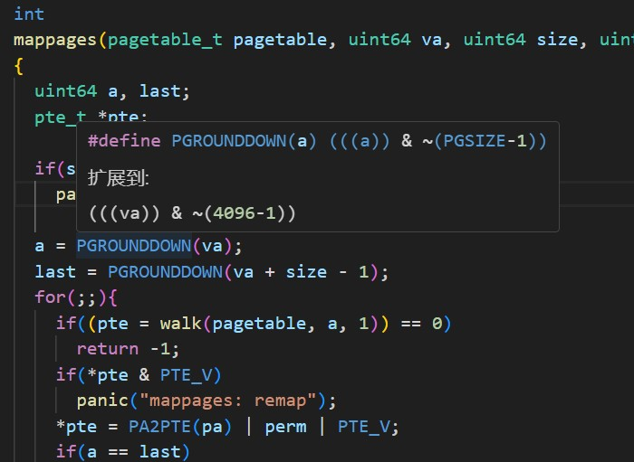
mappages() 函数中 PGROUNDDOWN() 函数的作用是什么？为何需要调用该函数？
用于页的向下对齐。页大小为 4KB，将地址与 ~(PGSIZE − 1)按位取或也即将地址的后 12 位置 0。
mappages()函数的作用是从虚拟地址 va 开始（va 对应物理地址为 pa）创建 PTE。所以调用该函数的原因就在于虚拟地址 va 和大小 size 并不一定是页对齐的，因此需要进行对齐，这样才能进行页表项的创建。

Slide 9
CONTENTS
1、xv6 中虚拟地址与物理地址是如何映射的？
2、mappages()函数中PGROUNDDOWN()函数的作⽤是什么？为何需要调⽤该函数？
3、mappages()函数中panic()函数的作用是什么？有哪些可能导致 panic 的情况？
4、mappages()函数中 *pte = PA2PTE(pa) | perm | PTE_V 代码的含义是什么？
5、walk()函数的具体流程是什么？传入参数 int alloc 有何作用？
6、freewalk()函数的具体流程是什么？(pte & PTE_V) && (pte & (PTE_R|PTE_W|PTE_X)) == 0 判断的作用是什么？
7、Linux 中虚拟地址与物理地址是如何映射的？虚拟地址又是如何布局的？
8、Linux 的页表层次是怎样的？试以 64 位 X86 架构为例进行分析。

Slide 10
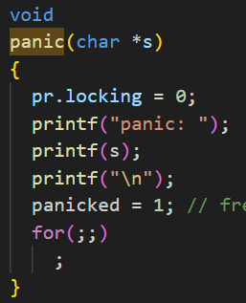
mappages()函数中panic()函数的作用是什么？ 有哪些可能导致 panic 的情况？
mappages()用于从虚拟地址 va 开始（va 对应物理地址为 pa）创建 PTE，总大小为 size，其中的 panic() 用于提供报错信息并陷入循环不再继续执行，mappages() 函数共使用了两次 panic() 函数，其一是在 size 为 0 的时候，报错 mappage: size，另一处则是当前要创建的 pte 的地址是有效的，即发生冲突，不能在这里创建，会报错 mappage: remap。

Slide 11
CONTENTS
1、xv6 中虚拟地址与物理地址是如何映射的？
2、mappages()函数中PGROUNDDOWN()函数的作⽤是什么？为何需要调⽤该函数？
3、mappages()函数中panic()函数的作用是什么？有哪些可能导致 panic 的情况？
4、mappages()函数中 *pte = PA2PTE(pa) | perm | PTE_V 代码的含义是什么？
5、walk()函数的具体流程是什么？传入参数 int alloc 有何作用？
6、freewalk()函数的具体流程是什么？(pte & PTE_V) && (pte & (PTE_R|PTE_W|PTE_X)) == 0 判断的作用是什么？
7、Linux 中虚拟地址与物理地址是如何映射的？虚拟地址又是如何布局的？
8、Linux 的页表层次是怎样的？试以 64 位 X86 架构为例进行分析。

Slide 12
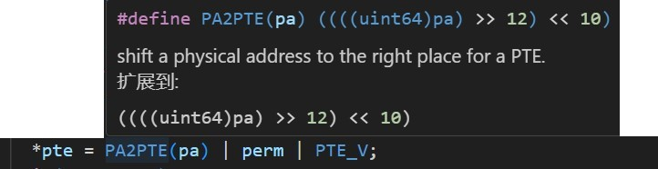
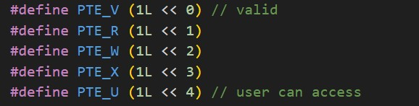
mappages()函数中 *pte = PA2PTE(pa) | perm | PTE_V 代码的含义是什么？
PA2PTE(pa) 将物理地址 pa 右移 12 位，是为了去除低 12 位的 offset，之后左移 10 位留作控制位，事实上 XV6 中只用到了最低 5 位作为控制位。其中用到的 perm 即是代表着创建的 pte 的权限，包括读、写、执行、用户可用，与 PTE_V 取或即是将其 valid 位标记为 1。

Slide 13
CONTENTS
1、xv6 中虚拟地址与物理地址是如何映射的？
2、mappages()函数中PGROUNDDOWN()函数的作⽤是什么？为何需要调⽤该函数？
3、mappages()函数中panic()函数的作用是什么？有哪些可能导致 panic 的情况？
4、mappages()函数中 *pte = PA2PTE(pa) | perm | PTE_V 代码的含义是什么？
5、walk()函数的具体流程是什么？传入参数 int alloc 有何作用？
6、freewalk()函数的具体流程是什么？(pte & PTE_V) && (pte & (PTE_R|PTE_W|PTE_X)) == 0 判断的作用是什么？
7、Linux 中虚拟地址与物理地址是如何映射的？虚拟地址又是如何布局的？
8、Linux 的页表层次是怎样的？试以 64 位 X86 架构为例进行分析。

Slide 14
walk()函数的具体流程是什么？传入参数 int alloc 有何作用？
回顾第一题中的回答：
在 walk()中，就是从level−2（即第一级页表）开始，首先根据虚拟地址对于的偏移字段，得到第一级页表的页表项，查看它是否有效，如果有效则得到level−1（即第二级页表）的物理地址，然后重复上面的过程，得到level−0（即第三级页表）的物理地址，最后根据虚拟地址对应字段返回第三级页表的页表项。
如果说其中出现了 pte 无效，那么就要检查分配权限 alloc，如果 alloc 非0表示可以创建需要的页，就会分配的物理页创建页表项（此时如果分配物理页失败也会退出并返回0）。

Slide 15
CONTENTS
1、xv6 中虚拟地址与物理地址是如何映射的？
2、mappages()函数中PGROUNDDOWN()函数的作⽤是什么？为何需要调⽤该函数？
3、mappages()函数中panic()函数的作用是什么？有哪些可能导致 panic 的情况？
4、mappages()函数中 *pte = PA2PTE(pa) | perm | PTE_V 代码的含义是什么？
5、walk()函数的具体流程是什么？传入参数 int alloc 有何作用？
6、freewalk()函数的具体流程是什么？(pte & PTE_V) && (pte & (PTE_R|PTE_W|PTE_X)) == 0 判断的作用是什么？
7、Linux 中虚拟地址与物理地址是如何映射的？虚拟地址又是如何布局的？
8、Linux 的页表层次是怎样的？试以 64 位 X86 架构为例进行分析。

Slide 16
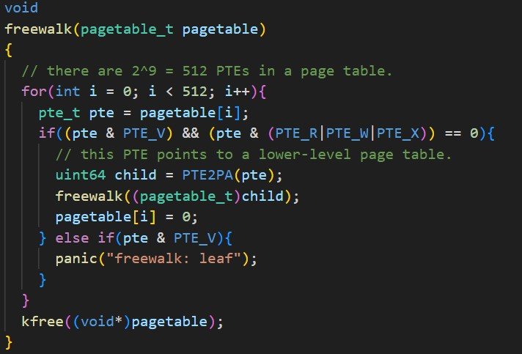
freewalk()函数的具体流程是什么？ (pte & PTE_V) && (pte & (PTE_R|PTE_W|PTE_X)) == 0 判断的作用是什么？
每级页表对应的偏移字段为 9−bit，共2⁹ = 512 个PTE，需要循环清除。
freewalk() 首先查找当前这一项是否有子页表，如果有的话则递归调用函数先清除子页表，使用 kfree() 释放子页表占用的物理空间，再返回将该项的 pagetable 清 0，类似于深度优先搜索算法。

Slide 17
freewalk()函数的具体流程是什么？ (pte & PTE_V) && (pte & (PTE_R|PTE_W|PTE_X)) == 0 判断的作用是什么？
在调用该函数前，需要保证叶子页表(即第三级页表）的PTE对应的物理页已经被释放了，表现为第三级页表的每个PTE的valid 值被提前置0。如果第三级页表的PTE的 valid不是0，则说明对应的物理页还有效，此时如果释放页表的物理空间，那么对应物理页将无法被正常访问到，所以在该函数中会报 panic:freewalk:leaf，阻止程序进一步运行而产生更严重的后果。

Slide 18
freewalk()函数的具体流程是什么？ (pte & PTE_V) && (pte & (PTE_R|PTE_W|PTE_X)) == 0 判断的作用是什么？
对于第一级或者第二级页表的PTE，其存储的是下一级页表的物理地址，所以不会为其分配读写执行权限。而第三级页表的PTE存储的是物理页的地址，分配时会为其分配读写执行权限。
所以(pte & PTE_V) && (pte & (PTE_R|PTE_W|PTE_X)) == 0 首先是为了判断找到的PTE是否存储的是物理页，从而判断是否已经递归到了最后一级页表，如果到了最后一级页表则不用继续向下递归调用了。另外，之所以在发现是最后一级页表后仍需遍历完所有的PTE，是为了检查最后一级页表对应的物理页是否已经被释放了。

Slide 19
CONTENTS
1、xv6 中虚拟地址与物理地址是如何映射的？
2、mappages()函数中PGROUNDDOWN()函数的作⽤是什么？为何需要调⽤该函数？
3、mappages()函数中panic()函数的作用是什么？有哪些可能导致 panic 的情况？
4、mappages()函数中 *pte = PA2PTE(pa) | perm | PTE_V 代码的含义是什么？
5、walk()函数的具体流程是什么？传入参数 int alloc 有何作用？
6、freewalk()函数的具体流程是什么？(pte & PTE_V) && (pte & (PTE_R|PTE_W|PTE_X)) == 0 判断的作用是什么？
7、Linux 中虚拟地址与物理地址是如何映射的？虚拟地址又是如何布局的？
8、Linux 的页表层次是怎样的？试以 64 位 X86 架构为例进行分析。

Slide 20
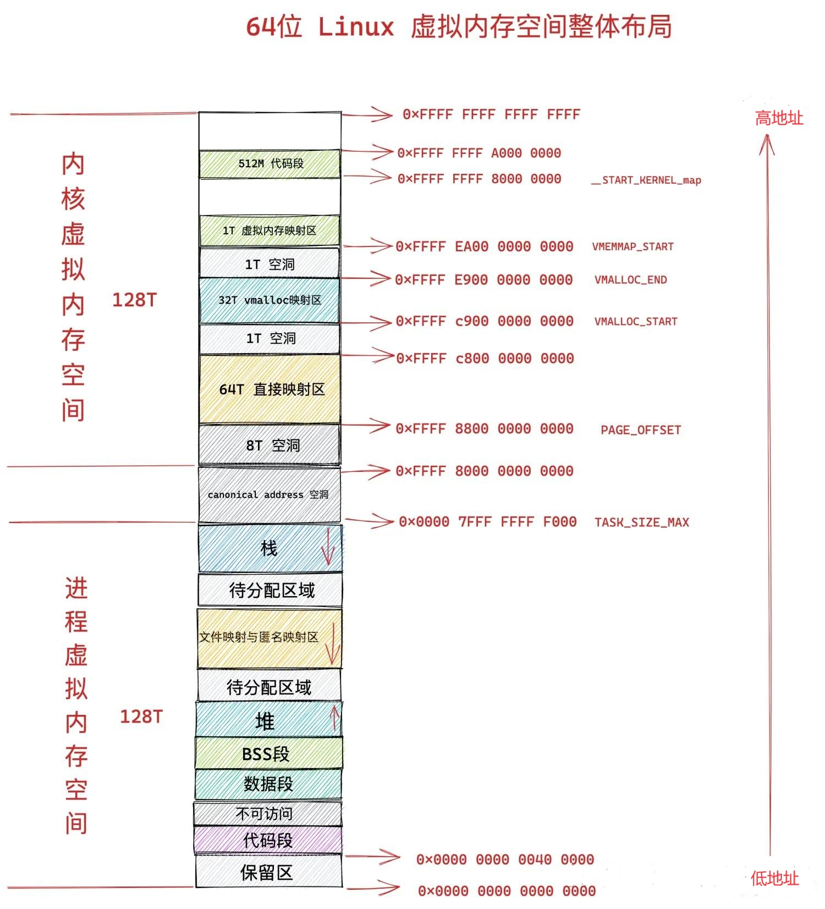
Linux中虚拟地址与物理地址是如何映射的？虚拟地址又是如何布局的？
Linux中虚拟地址与物理地址的映射同样是通过多级页表实现的对于32位Linux系统，主要采用二级页表体系来进行虚拟内存寻址；对于64位Linux系统，则使用四级页表来进行虚拟地址到物理地址的转换。
但是Linux中，每级页表的页表项中会有一个PS字段，当PS字段为1时，其直接映射的是一个大的物理页而不是下一级页表的物理地址

Slide 21
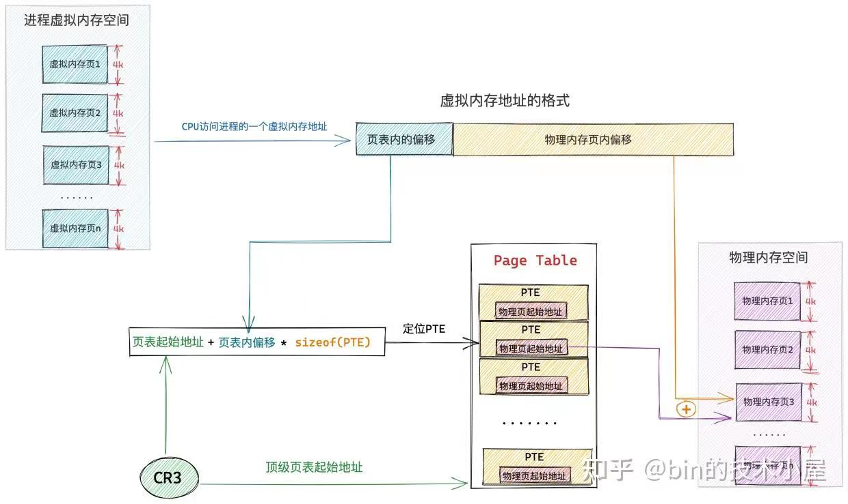
Linux中虚拟地址与物理地址是如何映射的？虚拟地址又是如何布局的？

Slide 22
Linux中虚拟地址与物理地址是如何映射的？虚拟地址又是如何布局的？
64位Linux虚拟内存空间整体布局如右图所示，低128T为进程虚拟内存空间，高128T为内核虚拟内存空间,其余的为Canonical地址空洞。进程虚拟内存空间又分为代码段，数据段，BSS段，堆，文件映射与匿名映射区，栈等部分；内核虚拟内存空间分为64T的直接映射区，32T的vmalloc映射区，1T的虚拟内存映射区和512M的代码段。

Slide 23
CONTENTS
1、xv6 中虚拟地址与物理地址是如何映射的？
2、mappages()函数中PGROUNDDOWN()函数的作⽤是什么？为何需要调⽤该函数？
3、mappages()函数中panic()函数的作用是什么？有哪些可能导致 panic 的情况？
4、mappages()函数中 *pte = PA2PTE(pa) | perm | PTE_V 代码的含义是什么？
5、walk()函数的具体流程是什么？传入参数 int alloc 有何作用？
6、freewalk()函数的具体流程是什么？(pte & PTE_V) && (pte & (PTE_R|PTE_W|PTE_X)) == 0 判断的作用是什么？
7、Linux 中虚拟地址与物理地址是如何映射的？虚拟地址又是如何布局的？
8、Linux 的页表层次是怎样的？试以 64 位 X86 架构为例进行分析。

Slide 24
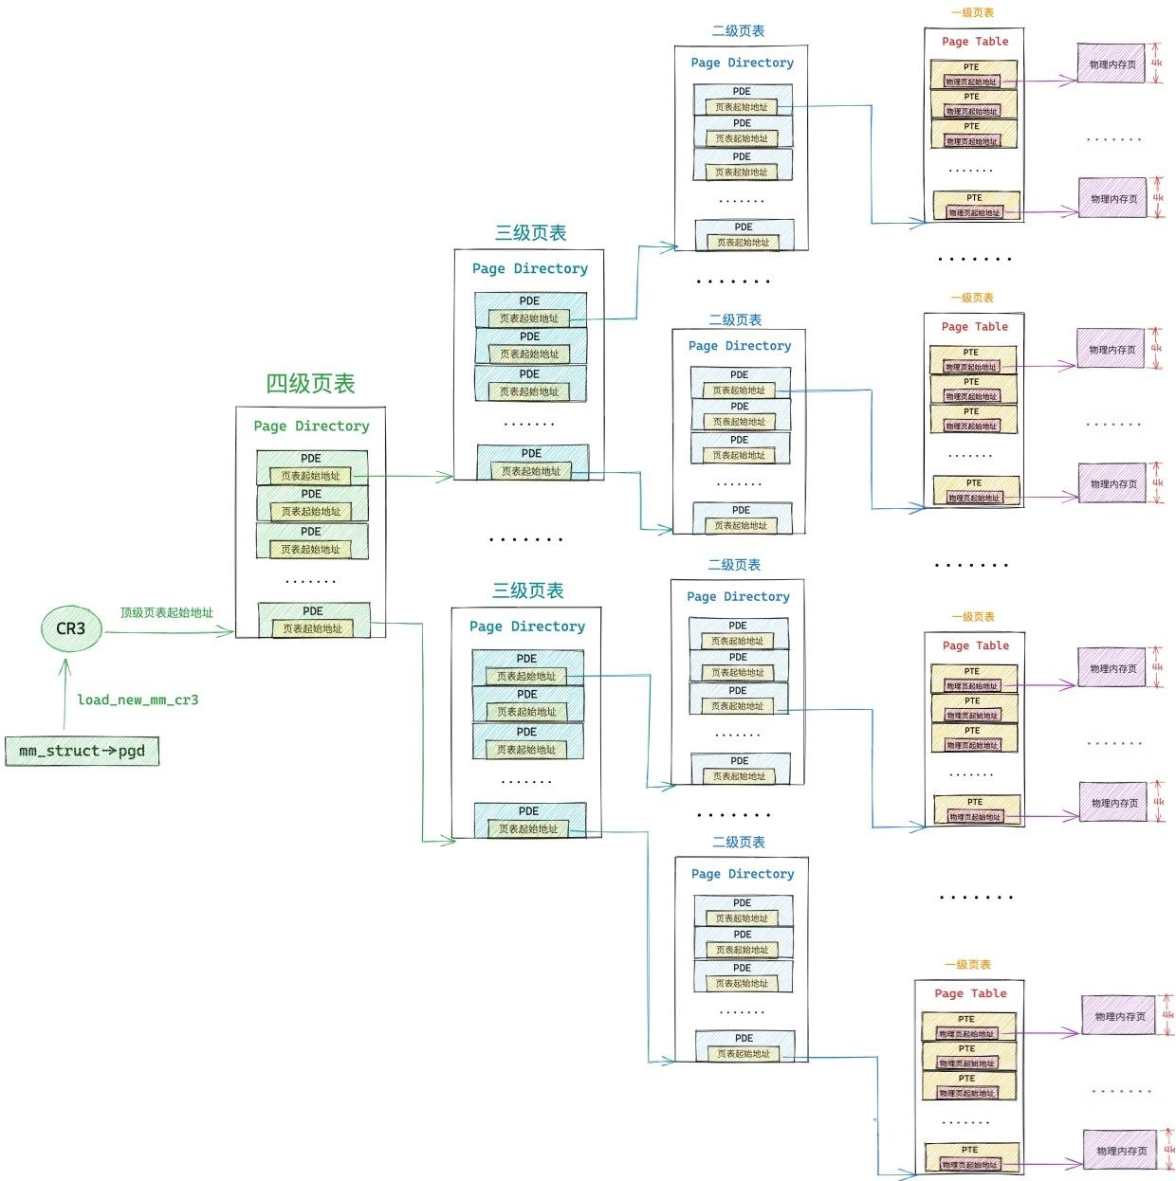
Linux 的页表层次是怎样的？试以 64 位 X86 架构为例进行分析？
64位X86架构的Linux系统的页表层次如左图所示，是一个四级页表结构。在Linux内核中把前三级页表分别称为全局页目录 PGD，上层页目录 PUD，中间页目录 PMD。

Slide 25
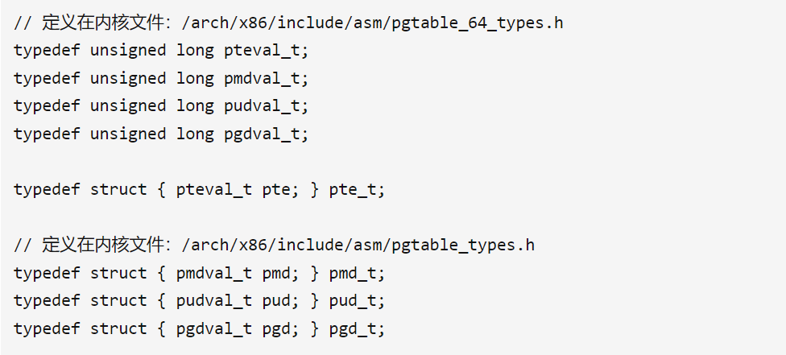
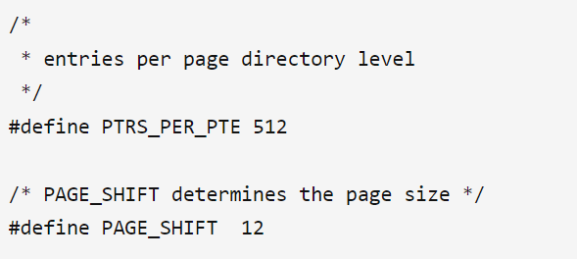
Linux 的页表层次是怎样的？试以 64 位 X86 架构为例进行分析？
64位Linux系统中的每级页表中的 页表项都是占用 8 个字节，一个页大小为4K，所以每级页表只有512个页表项。在内核中使用 PTRS_PER_PTE 常量来表示一张页表中可以容纳的 PTE 个数，用 PAGE_SHIFT 常量表示一个物理内存页的大小：2^PAGE_SHIFT，如左图所示。

Slide 26
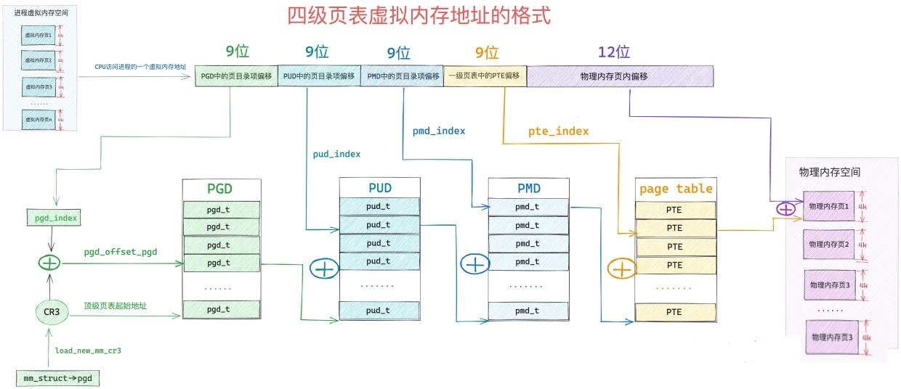
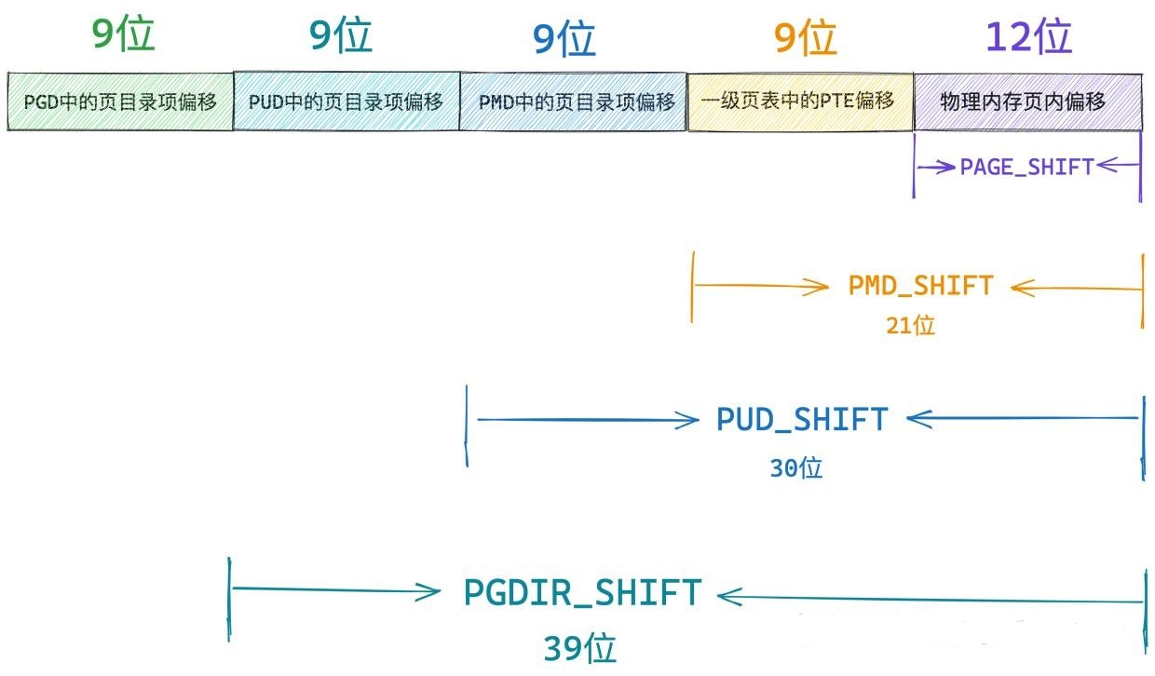
Linux 的页表层次是怎样的？试以 64 位 X86 架构为例进行分析？
所以64位Linux虚拟地址字段含义以及虚拟地址到物理地址转换的一般过程如左图所示。虚拟地址的高16位则用来区分进程虚拟内存空间和内核虚拟内存空间。
但存在特殊情况，当64位 PDE 的PS比特位为1时，该 PDE 指向的就是一个内存大页，对于 PMD 中的页目录项而言，它指向的是一张 2M 大小的物理内存大页，对于 PUD 中的页目录项而言，它指向的是一张 1G 大小的物理内存大页。

Slide 27


THANKS

